Slide 1

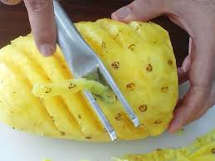
ALIMENTOS QUE CURAN
La Piña

Slide 2
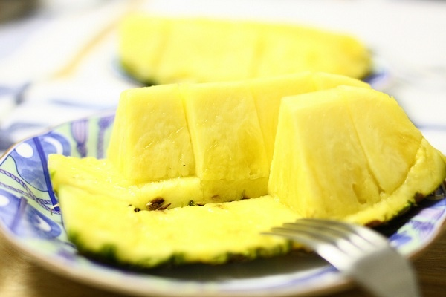
Beneficios y propiedades medicinales de la Piña o Ananá
La Piña es una de las frutas más saludables, ayuda a bajar el colesterol y los triglicéridos, controla la tensión arterial, previene problemas cardiacos y otros beneficios para múltiples alteraciones y enfermedades.

Slide 3
La Piña mejora la digestión combatiendo dolencias estomacales.
La bromelina o bromelaína, similar a las enzimas digestivas que tiene la piña, tiene el poder de " digerir" las proteínas que resultará de mucha ayuda en el proceso de la digestión.
Esto favorece la desaparición de una serie de molestias relacionadas con la digestión como la sensación de pesadez, gases intestinales, acidez de estómago y otros.
A su vez la Piña cumple una función purificadora del tubo digestivo y ayuda a eliminar las bacterias causantes de putrefacciones intestinales, responsables de la aparición de dolores en los intestinos o de diarrea.

Slide 4
La Piña en dietas para adelgazar
Su bajo valor calórico, su aporte de fibra, pectina y vitamina C, su capacidad de eliminar líquidos y su efecto saciente, hacen de la Piña una fruta muy recomendable para utilizar en una dieta para perder peso.
También se ha comprobado que la bromelina tiene el poder de digerir las grasas lo que se puede aprovechar en el tratamiento de la obesidad.

Slide 5
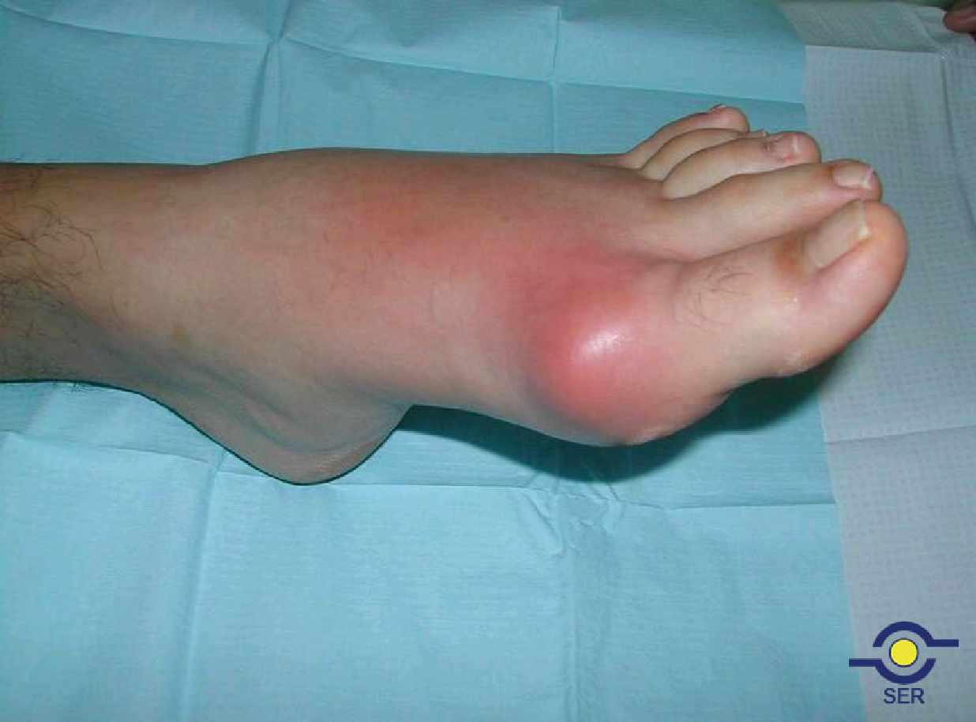
La Piña como diurético. Problemas de retención de líquidos
La Piña o Ananá es un buen diurético. El contenido de asparagina, bromelina y de potasio, que neutraliza el sodio y el ácido cafeico, ayudan a eliminar agua del cuerpo.
Estos componentes evitan la formación de edemas o retención de líquidos en el organismo y colaboran en afecciones como gota, ácido úrico, artritis, etc.

Slide 6
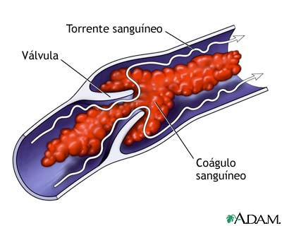
Propiedades anticoagulantes
Por su contenido en bromelina, que esta formada por tres encimas combinadas (bromelina, extranasa y ananasa), resulta muy adecuada para la circulación ya que este componente disuelve los coágulos que puedan formarse y fluidifica la sangre.

Slide 7


Combate la Hipertensión
Además la Piña por su contenido de hidratos de carbono, riqueza en potasio y bajo aporte de sodio, resulta muy recomendable para personas que sufren de hipertensión arterial o afecciones de vasos sanguíneos y corazón.
Por las mismas razones anteriores la Piña disminuye la presión sanguínea elevada o hipertensión.

Slide 8
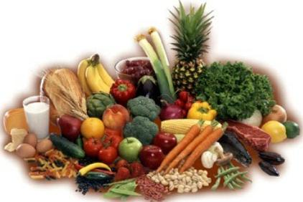
Piña como fuente de vitamina C aumenta las defensas
La vitamina C favorece la absorción del hierro de los alimentos y colabora en la formación de colágeno, huesos y dientes.
También fortalece el sistema inmunológico, aumentando las defensas del organismo, y ayuda a la creación de glóbulos rojos y blancos.

Slide 9


Favorece la actividad muscular y al sistema nervioso
El Ananá contiene abundante potasio que es un mineral necesario para la transmisión y generación del impulso nervioso y para la actividad muscular normal.

Slide 10

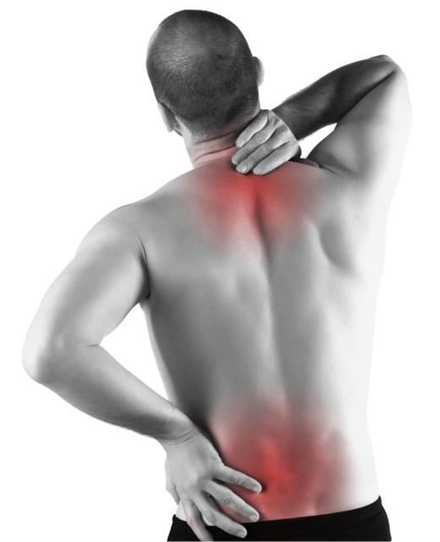
Propiedades antiinflamatorias de la Piña
Una dieta rica en Piña resulta muy útil para reducir, y hasta eliminar el dolor en caso de problemas de espalda, esguinces o luxaciones.

Slide 11

La Piña como laxante
La Piña es un gran laxante gracias a la acción de su fibra que previene el estreñimiento y mejora todo el transito intestinal.

Slide 12

Previene problemas cardiovasculares
La bromelina contenida en la Piña disuelve los coágulos que puedan formarse en la sangre, esto ayuda a prevenir problemas circulatorios como trombosis, ataques cardíacos y apoplejías.
La Piña ayuda a regular el metabolismo.
Su aporte de yodo resulta indispensable para el buen funcionamiento de la glándula tiroidea, que regula el metabolismo del organismo.
Problemas degenerativos y cardiovasculares.
El efecto antioxidante que tiene la vitamina C contribuye a reducir el riesgo de múltiples enfermedades, entre ellas las cardiovasculares, las degenerativas e incluso el cáncer.

Slide 13

Otros beneficios de la Piña o Ananá para la salud
1). La Piña ayuda al control de la glucemia en la persona que tiene diabetes.
2). Reduce el Colesterol malo.
3). Reduce el Estrés.
4). Combate la Anemia. Falta de hierro.
5). El Ananá es desintoxicante y depurador.

Slide 14
Contraindicaciones de la piña
1). Las personas que padecen insuficiencia renal y requieren dietas bajas en potasio, deberán controlar el consuma de Piña.
2). Así mismo, si se sufre o se sufrió de cálculos renales es recomendable evitar la ingesta de Piña porque el ácido oxálico que contiene la piña puede formar sales con ciertos minerales como el calcio y formar oxalato cálcico.
Que Dios te bendiga al aplicar estos tratamientos. Amen.

